Slide 1
Intégration - LINKEDIN
420-B63 Programmation Web Avancée
Auteur : Frédéric Thériault

Slide 2
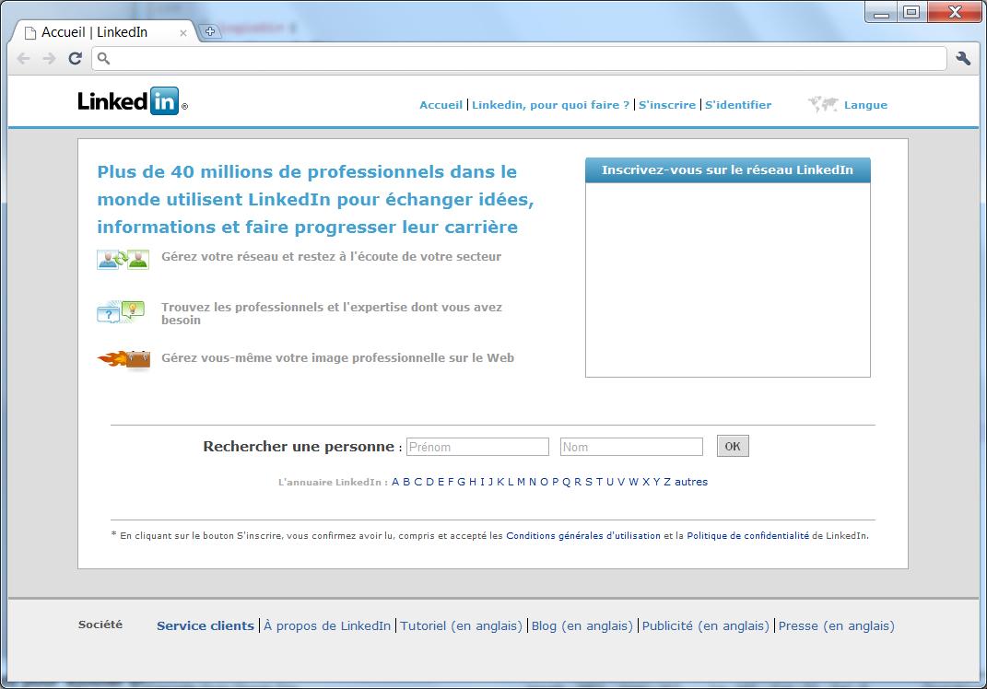
Intégration de la partie centrale de la page
La page d’enregistrement de Linkedin est presque terminée ! Votre tâche consiste à terminer l'intégration du formulaire.

Slide 3
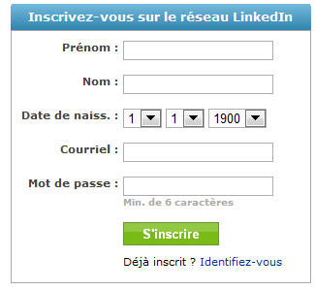
Le formulaire

Slide 4
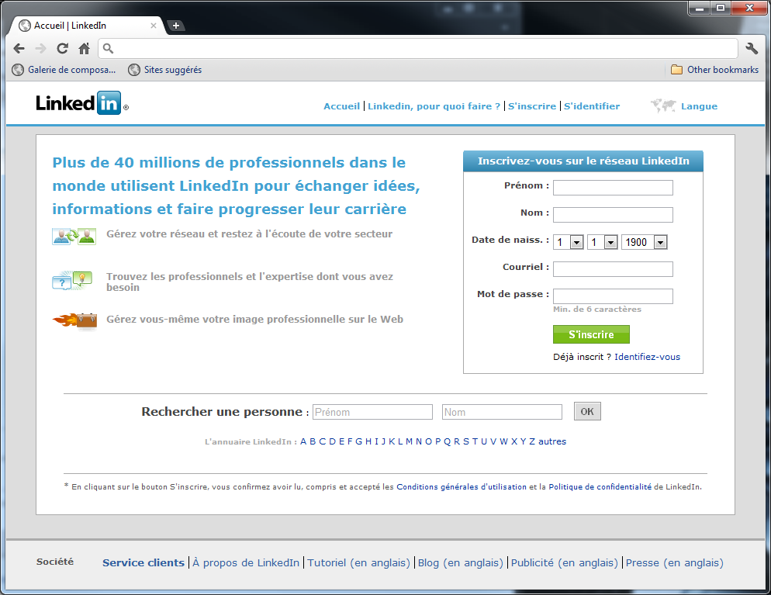
Résultat final…

Slide 5
Notes
N’utiliser que les balises et les attributs vus en classe
Le code doit être correctement indenté
Faites la séparation du XHTML et du CSS
La page doit être valide XHTML / CSS
http://validator.w3.org
Pour vous aider, utilisez les outils
Firebug
Developer Toolbar

